Slide 1
淘宝开放产品前端实践
店铺装修 & 开放平台 JS SDK
清羽 & 沉鱼
2012-07-07
Notes:
开场白
大家好，这是今天下午第一场分享。来自淘宝的我和我的同事沉鱼给大家带来的《淘宝开放产品前端实践》。
首先感谢大家留在了主会场，这是一个正确的选择，因为我们这边有这届D2唯一的女嘉宾沉鱼。为了让大家在这个酷暑夏日的下午2点不那么快睡着，组委会可谓用心良苦。

Slide 2

1. 店铺装修
1.1 概要
1.2 数据
1.3 展现
1.4 安全
Notes:
在淘宝，可以和“开放”这个关键词扯上关系的产品不少。今天我们所讲到的店铺是由外部开发者开发，运行在淘宝平台上的我们称之为“接进来”的产品；而开放平台JS SDK则是把淘宝提供的数据、开发的组件运行在外部站点上的我们称之为“放出去”的产品。而今天我们主要按照淘宝店铺装修的开放历程来讲一讲我们在数据、展现、安全方面遇到的一些问题、故事和解决，可能可以给予在做的类似的业务一些启迪。
首先我还是做一下自我介绍。

Slide 3

关于作者
周骞（清羽）
http://weibo.com/carffuca
08年加入淘宝
之前是Java工程师
之后是前端开发工程师
目前负责淘宝店铺、服务、数据业务

Slide 4
1.1 概要
店铺装修

Slide 5
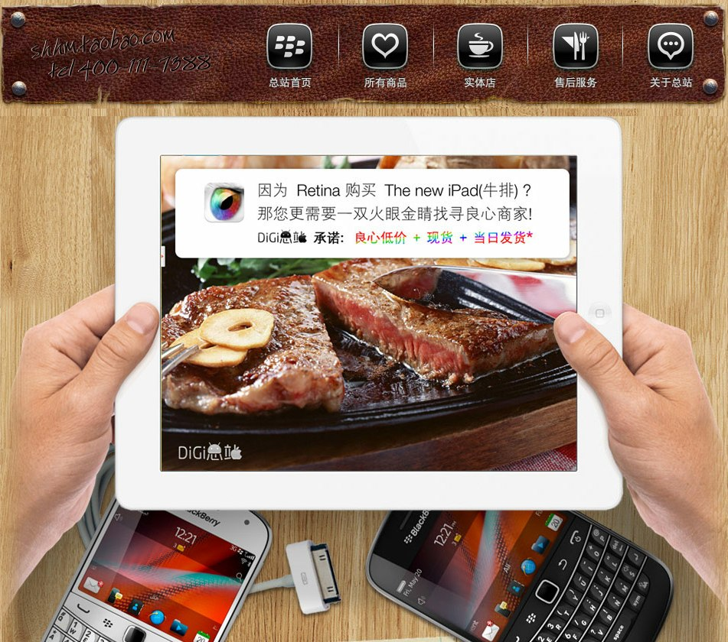
店铺装修

Slide 6
装修的本质
模板
数据
HTML
/CSS
JS
店铺平台

Slide 7
装修的本质
基于模板的内容管理系统
Notes:
重展示、轻文字
用户内容和宿主环境相互影响

Slide 8
开放装修的历程：第一阶段
模板
数据
(卖家)
HTML
/CSS
JS
店铺平台

Slide 9

1.2 数据
店铺装修
Notes:
2008-2009年的淘宝，店铺进行了一次大改造，在这次改造中，店铺卖家可以在后台改变自己店铺的风格，可以通过提供一些数据、改变一些模块的摆放顺序个性化自己的店铺页面。而当时的模板及皮肤样式是由淘宝提供的。

Slide 10
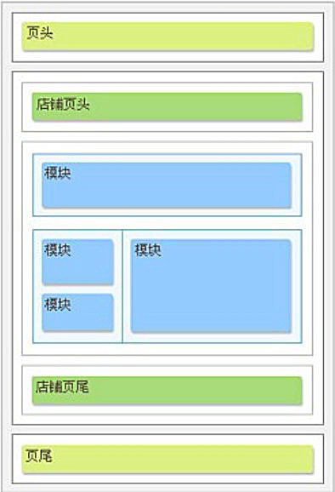
模块化
基于模块的店铺
Notes:
从那时店铺就奠定了模块化的基础，而卖家的数据改变也是以模块为单位的。

Slide 11
数据的形式
资源类，如一张图片URL
文本类，如一个标题、一段广告词
条件类，如选择使用某种预置的展现形式

Slide 12
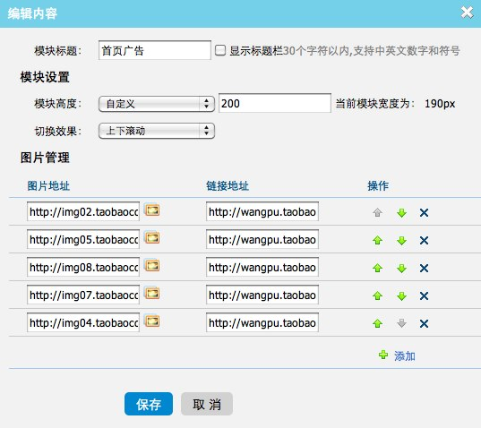
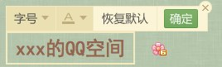
数据的编辑方式
所见即所得 VS 格式化的编辑界面

Slide 13
数据的编辑方式
所见即所得 VS 格式化的编辑界面
用户编辑的数据并不都是“看得见”的
引入第三方设计模板后，格式化的编辑界面便于设计师定义，由程序生成

Slide 14
开放装修的历程：第二阶段
模板（设计师）
数据
（卖家）
HTML
/CSS
JS
店铺平台
Notes:
仅仅让卖家改变自己的模块布局，修改一些简单的数据，远远不能满足淘宝卖家对自身店铺个性化的需求。于是淘宝引入了一位新的角色——设计师，即第三方的开发者。开发者可以制作模板，但仅仅局限于HTML+CSS。

Slide 15

1.3 展现
店铺装修
Notes:
于是从2010年开始，丰富多彩的展现在淘宝店铺中出现了。在前年的D2上，淘宝店铺也给大家带来了这块的分享。但是……

Slide 16

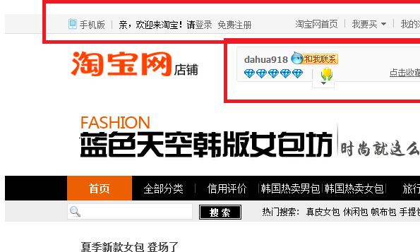
魔高一丈
Notes:
所谓道高一尺，魔高一丈。坏人出现了。上图即是一种做坏事的手段……

Slide 17
魔高一丈
通过浮动元素遮挡系统重要内容
通过CSS修改重要内容的样式
伪造官方模块
……
Notes:
类似的行为还有这些形式……
当然只有极少数装修出现这样的问题，但淘宝是一个购物的平台，关键信息被修改是一种欺诈的不诚信的行为，是我们万万不能容忍的。
这些问题也被我们快速发现，通过技术和运营手段快速解决了。
但同时，我们不得不反思对于开放HTML和CSS我们有一点做得还不够，那就是规范有序。

Slide 18
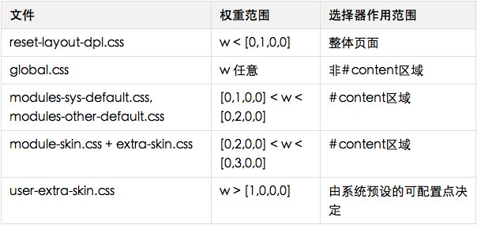
规范、有序
明确的CSS覆盖关系
模块
设计师
[0,2,0,0]<w<[0,3,0,0]
模块
默认
[0,1,0,0]<w<[0,2,0,0]
全局
基础
w<[0, 1, 0, 0]

Slide 19
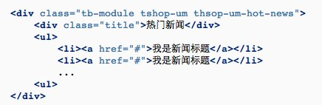
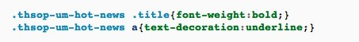
规范、有序
模块化的CSS书写

Slide 20
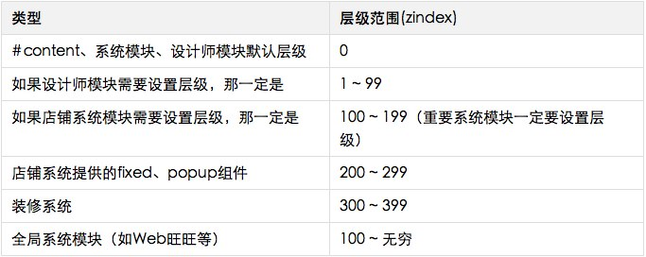
规范、有序
层级的规范
设计师模块
z-index <100
官方模块
z-index < 200
系统及全局
z-index >200

Slide 21
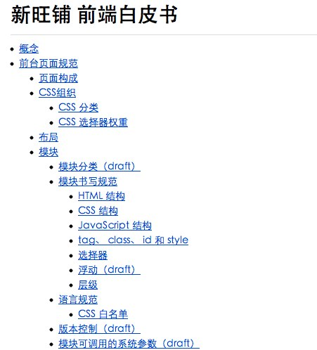
规范、有序
一整套约束平台上各方代码关系的规范

Slide 22
规范、有序
完善的校验系统
设计师模板制作
设计师模板提交
卖家装修发布
HTML
HTML
HTML
CSS
CSS
CSS
可选校验
必须校验
Notes:
这一整套机制也正在目前的新店铺系统上被应用。

Slide 23
开放装修的历程：第三阶段
模板（设计师）
数据
（卖家）
HTML
/CSS
JS
店铺平台
Notes:
随着卖家对店铺展现的要求越来越高，店铺也开始对设计师开放JS。

Slide 24

1.4 安全
店铺装修
Notes:
而让设计师写JS就要考虑安全的问题

Slide 25
初现端倪的JS开放
通过J_TWidget的class hook与data-*的自定义属性提供官方动态组件。
<div class=“J_TWidget” data-type=“Slide” data-cfg=“{…}”>
<!-- code -->
</div>
Notes:
在10年那个开放HTML+CSS的版本里就已经提供

Slide 26

如果让设计师写JS
Cookie盗取
跳转钓鱼网站
恶意修改官方功能
……
Notes:
用户需求的多样……在今天我们正在尝试对设计师开放JS，而如果让……

Slide 27
店铺开放JS
 | iframe | ADSafe | Caja
保障安全程度高 | 3 | 4 | 5
JS书写限制少 | 5 | 2 | 4
最终用户体验好 | 1 | 3 | 4
方便调试 | 5 | 4 | 2
性能损耗小 | 5 | 4 | 3
项目活跃度高 | / | 2 | 4
项目有应用产品 | 4 | 1 | 3
Notes:
Fbjs
websandbox

Slide 28
店铺开放JS
基于google-caja的实现
取其JS部分
接入Kissy DOM、Event等API
服务端
静态检查+翻译
浏览器端
运行时检查
+

Slide 29
店铺开放JS
用户代码
var el = document.getElementById(“id”) ;
编译后代码
moduleResult___ = IMPORTS___.w___('el', (x0___ = IMPORTS___.document_v___? IMPORTS___.document: ___.ri(IMPORTS___, 'document'), x0___.getElementById_m___? x0___.getElementById('id'): x0___.m___('getElementById', [ 'id' ])));
编译
静态分析代码
服务端

Slide 30
店铺开放JS
Caja.JS
编译后代码
moduleResult___ = IMPORTS___.w___('el', (x0___ = IMPORTS___.document_v___? IMPORTS___.document: ___.ri(IMPORTS___, 'document'), x0___.getElementById_m___? x0___.getElementById('id'): x0___.m___('getElementById', [ 'id' ])));
动态拦截代码
服务端
浏览器端

Slide 31

Kissy接入
DOM
Event
Anim
log
……

Slide 32
不久的未来
更友好的出错信息提示
如何评估设计师JS代码的质量和性能

Slide 33
1.5 小结
模板(设计师)
数据
(卖家)
HTML
/CSS
JS
店铺装修
店铺平台
Notes:
经历了多年的开放装修，淘宝店铺也渐渐成熟。从开放数据、开放HTML/CSS、开放JS一路走来，我们在开放中大多处理跟数据相关的、跟展现相关的、跟安全相关的问题。今天的分享是从我们的经历中节选的几段，也是我们认为需要重点关注的几个方面，与大家分享。希望能给有类似产品的各位前端带来一些启发，抛砖引玉，大家一起交流。
我的分享到此结束，感谢大家。
我把话筒交给我的同事，沉鱼MM，大家欢迎。

Slide 34

2 开放平台 JS SDK
2.1 概要
2.2 安全
2.3 数据
2.4 展现
Notes:
相比已经有三四年经验积累的店铺装修，开放平台的 JS SDK 是一个刚起步的新生事物。
感谢前辈们在该领域的探索，让我们得以借鉴，使产品快速成型，并且有足够的精力专注在核心功能增强和特有需求响应上。
接下来我会从整体的角度，介绍这个产品在开发过程中最需要关注的几个方面，让大家对其有一个全局的了解。
在进入正题之前，请允许我花点时间进行一下自我介绍，以便让大家记住本次D2唯一的一位女性嘉宾☺

Slide 35

关于作者
杨周璇（沉鱼）
fool2fish.cn
weibo.sina.com/fool2fish
07年毕业于浙江大学
08年加入淘宝
目前负责淘宝开放平台项目
Notes:
虽然博客长期不更新，但如果大家中途听得无聊，还是推荐访问我的博客，里面有一些能让你打发无聊时间的小漫画。
当然，我还是希望今天的表现不会让大家失望。

Slide 36
2.1 概要
开放平台 JS SDK
Notes:
Demo：零食控 http://www.lskong.com/note/114439/g/16057

Slide 37

2.1.1 传统的业务模型
1. 数据交互
资源服务
2. 返回结果

Slide 38
2.1.2 开放的业务模型
客户端
客户端
1. 数据交互
客户端
2. 数据交互
资源服务
4. 返回结果
3. 返回结果
客户端
客户端
客户端

Slide 39
2.1.3 开放的动力
资源拥有者
更多的访问入口
多样化的服务
第三方客户端
共享用户数据
增加用户黏性
Notes:
更多的访问入口对于淘宝来说，意味着更多的成交
而发展中的淘宝，也需要一些外界的力量，来提供多样化的服务，比如 商品的自动关联推荐。

Slide 40
2.1.4 关键的问题
JAVA SDK
JS SDK
展现
数据
安全

Slide 41
2.2 安全
开放平台 JS SDK

Slide 42
2.2.1 保障安全的环节
客户端接入许可
资源所有者授权
客户端身份校验
客户端行为监控

Slide 43
2.2.2 Oauth2 授权模型
客户端
1. 授权申请
资源所有者
2. 访问许可
3. 访问许可
授权服务
4. 授权码
5. 签名和授权码
资源服务
6. 受保护的资源

Slide 44
2.2.3 签名
客户端服务
1. 请求页面
2. 页面内容
时间戳&签名
3. 时间戳&签名
授权码
API 参数
客户端
资源服务
4. 受保护的资源

Slide 45
2.2.4 免签名
客户端
资源服务
1. frame请求组件内容
2. 静态内容和标识码
3. Ajax发送标识码和授权码
4. 受保护的资源
只有请求的组件为iframe时，这种简化的认证方式才能保证安全

Slide 46
2.3 数据
开放平台 JS SDK

Slide 47
2.3.1 数据获取
客户端 | 开放平台 | 业务方
授权检查身份校验
发送请求
生成结果
封装结果
返回结果
Notes:
JS SDK中，客户端发送请求获取api数据，Ajax是当仁不让的选择。
实现上我们使用了大家可能比较少接触的跨域xhr，又称xdr，对这一技术细节有兴趣的同学可以参见流行的前端类库实现。
对于这个已经有点烂大街的技术，似乎没有什么好说的。但我们可以再深入一些来看看这个api。

Slide 48
2.3.1 API调用
TOP.api({
method:’taobao.user.get’,
nick:’fool2fish’,
app_key:’准入码’,
session:’授权码’,
sign:’签名’,
timestamp:’时间戳’
}, callback);
接口名
接口参数

Slide 49
2.3.2 API 集成授权
添加授权码和签名
是
已授权
附加授权信息
否
发送请求
否
是
完成授权
调用正常
否
是
返回异常信息
返回结果
是
授权异常
调用授权
否

Slide 50
2.3.3 真正的API调用
TOP.api({
method:’taobao.user.get’,
nick:’fool2fish’,
}, callback);
让用户专注在他真正需要关心的事情上

Slide 51
2.4 展现
开放平台 JS SDK

Slide 52
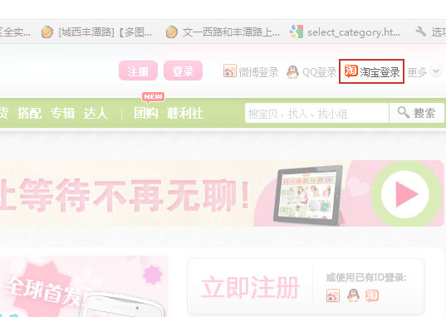
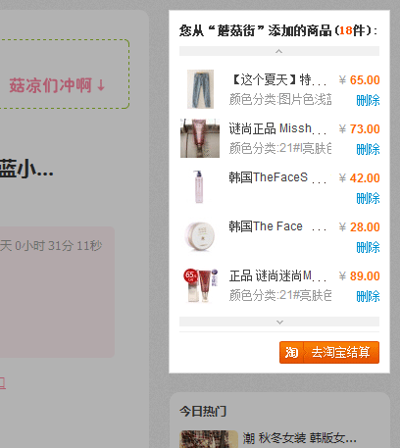
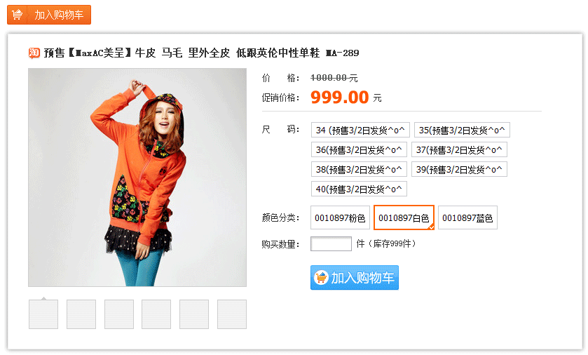
2.4.1 组件分类

Slide 53
2.4.2 代码隔离
iframe
CSS 选择器和属性规范
自定义标签

Slide 54
2.4.3 组件通讯
客户端
DOM组件
Iframe组件
混合组件

Slide 55
2.4.3 组件通讯
TOP.ev.add ( el, event, fn );
TOP.ev.fire ( el, event, data );
html5PostMessage
TOP.ev
postMessage
flashPostMessage

Slide 56
2.4.3 组件通讯
通知组件帧
TOP.ev.fire
触发本帧事件
通知客户端帧
否
是
触发帧
遍历组件帧
是
客户端帧
否
是
触发帧
否

Slide 57
2.5 小结
开放平台 JS SDK

Slide 58
2.5.1 JS SDK 总体结构
登录
UI组件 ( TOP.ui )
购物车
监控
开放的api ( TOP.api )
UI辅助功能
……
登录授权 ( TOP.auth )
组件通讯
工具方法
lang，dom，event，io…
TOP

Slide 59
2.5.2 除此之外
SDK 和组件的版本管理
SDK 自动更新
数据回流与分析
……

Slide 60
2.5.3 参考资料
facebook
oauth
kissy
self updating scripts
Notes:
说明这个产品的商业价值

Slide 61
完 Q&A

